Slide 1
CONTRUINDO UM ROBÔ
POR SANJAY E ARVIND SESHAN

Slide 2
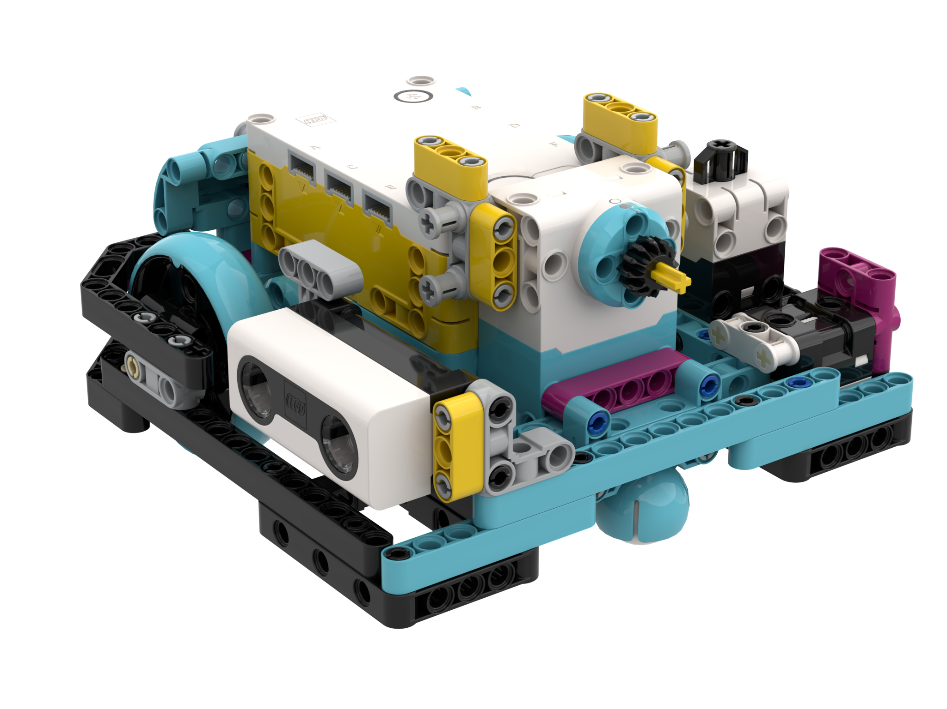
ROBÔ SPIKE PRIME
Para nossas lições, um robô básico com dois motores de movimentação seria o ideal. Você pode conectar sensores e motores adicionais conforme necessário
Fornecemos instruções de construção para um robô de treinamento básico com todos os motores e sensores do SPIKE Prime conectados. (Droid bot IV)
Conforme aumentamos nosso conteúdo adicionaremos novos modelos de treino.
Não importa o robô que você use preste atenção nas portas dos motores e sensores usadas para a solução do desafio.
Droid Bot IV

Slide 3
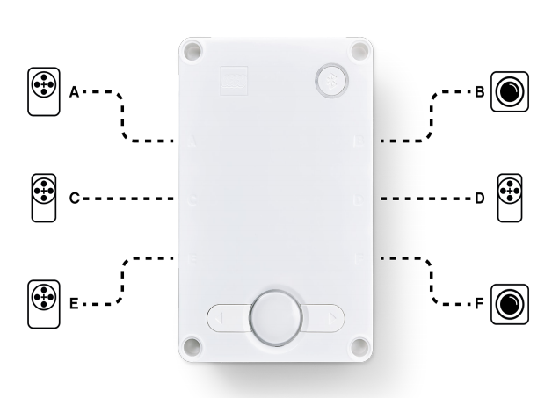
DROID BOT IV
Droid bot IV é o nosso robô de treino personalizado
Ele usa somente peças do kit SPIKE Prime (45678). Não é preciso o kit de expansão.
Todos os sensores estão pré-montados para o uso em nossos tutoriais.
O tamanho da roda é 56mm e os motores e sensores estão conectados como mostrados abaixo.
Instruções de montagem estão disponíveis para este robô.
Droid Bot IV configuração de portas

Slide 4
DROID BOT IV GUIA DE PORTAS
A: Motor Médio
F: Sensor de Força
B: Sensor de Cor
D: Motor Grande
E: Motor Médio
C: Sensor de Distância

Slide 5
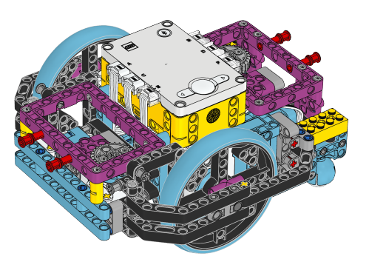
BASE MOTRIZ AVANÇADA (BMA)
Você também pode usar a BMA
Ela requer o kit SPIKE Prime (45678) e o kit de expansão (45680)
Instruções para este modelos estão disponíveis no software do SPIKE Prime e online em: https://education.lego.com/en-us/lessons/prime-competition-ready/assembling-an-advanced-driving-base
Por favor observe como as portas básicas estão configuradas no diagrama ao lado. Como nem todos os sensores podem começar conectados no Hub, você deverá desconectar alguns para adicionar os sensores de distância e força usados em nossos tutoriais.
O sensor de cor na BMA não está posicionado de maneira ideal para uso no modo Cor (veja o próximo slide)
BMA Configuração padrão

Slide 6
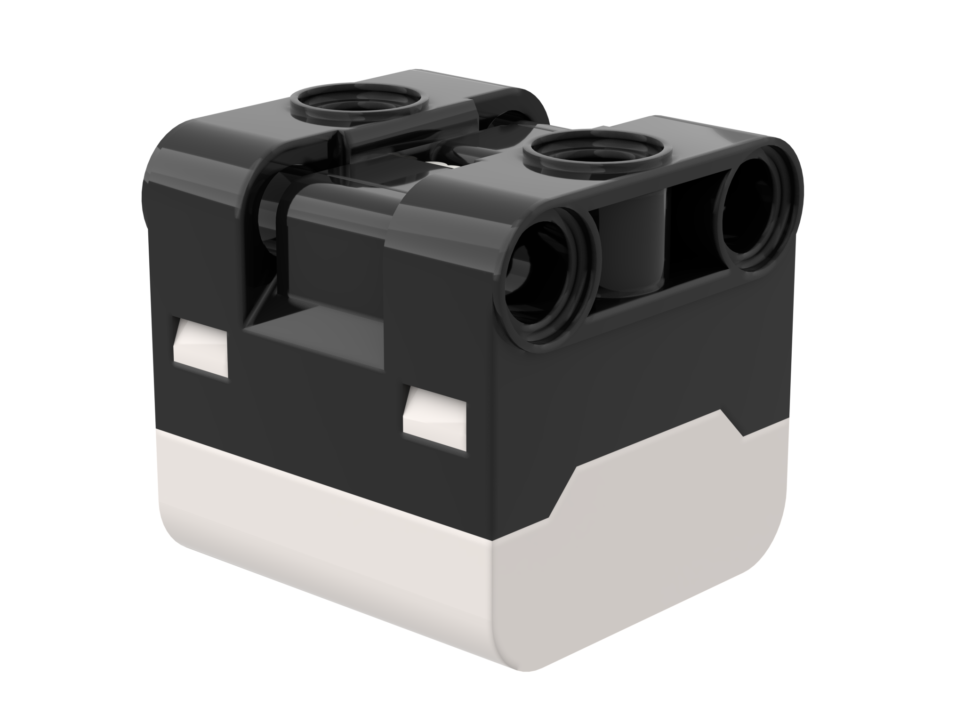
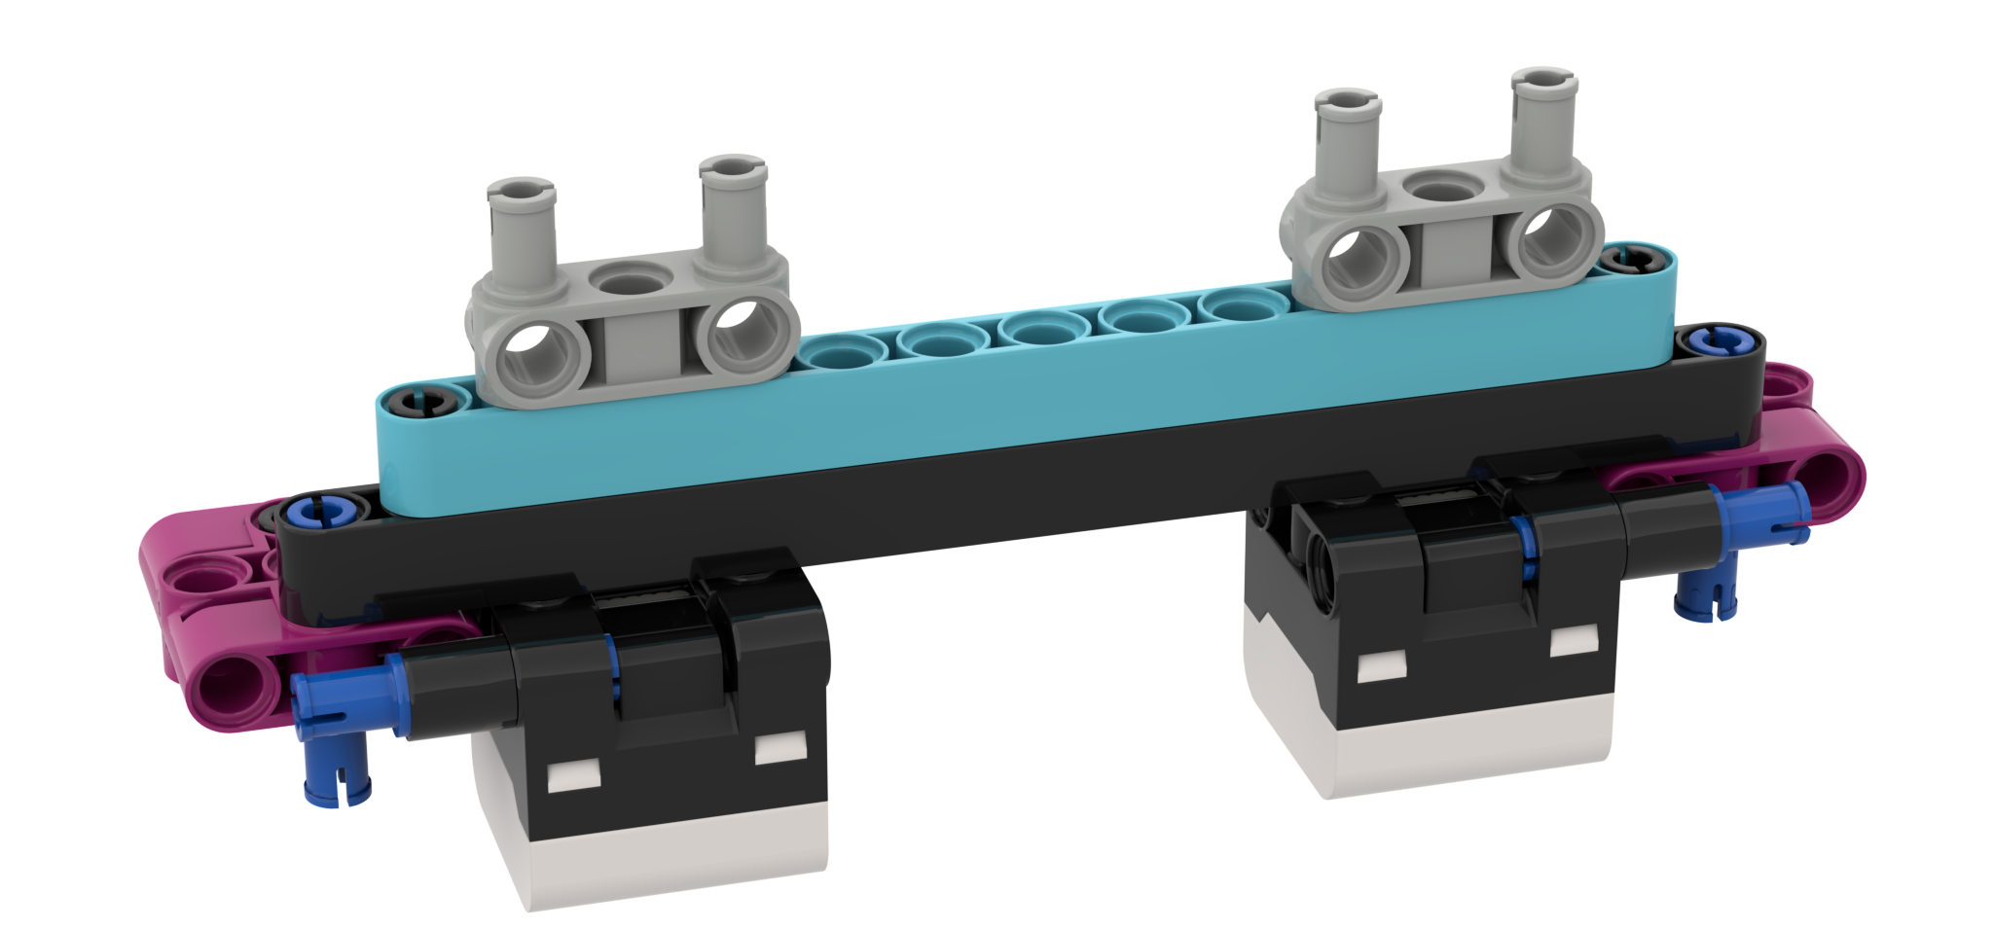
NOTA: POSIÇÃO DO SENSOR DE COR
Para usar o sensor de cor no modo Cor para achar ou seguir uma linha com a BMA você deverá fazer uma modificação no projeto.
A localização padrão é muito baixa de acordo com as especificações do SPIKE Prime. O Preto não é lido corretamente no modo Cor usando fita isolante ou o tapete da FLL.
O sensor de cor na BMA é montado aproximadamente a 8 mm do solo, mas a distância ideal para a montagem do sensor, de acordo com as especificações, é 16 mm.
A solução é levantar o sensor, instruções se encontram no site: http://primelessons.org/
16mm
(2 módulos LEGO)

Slide 7
CRÉDITOS
Esse tutorial foi criado por Sanjay Seshan e Arvind Seshan para SPIKE Prime Lessons
Mais tutoriais em www.primelessons.org
Traduzido para o português por Lucas Colonna e revisado por Anderson Harayashiki Moreira
This work is licensed under a Creative Commons Attribution-NonCommercial-ShareAlike 4.0 International License.

